Slide 1


Slide 2

Estrategias de búsqueda
Son modelos, planes o procedimientos que una persona (usuarios) ejecuta para recuperar información de interés particular (necesidad, motivación), evaluando, seleccionando y utilizando adecuadamente aquella que es relevante para sus fines respectivos.
Las estrategias se utilizan según la necesidad de información del usuario.
Para comenzar, tenga en cuenta:
Organice las ideas. Puede comenzar con una lluvia de ideas o un mapa mental para delimitar el tema de interés
Solicite algunas recomendaciones al profesor y al equipo de Biblioteca
Determine los conceptos e ideas principales y expréselos en palabras o frases cortas
Reconozca algunos sinónimos o términos relacionados de estas palabras clave, que puedan apoyar sus términos de búsqueda
¡Comencemos!

Slide 3
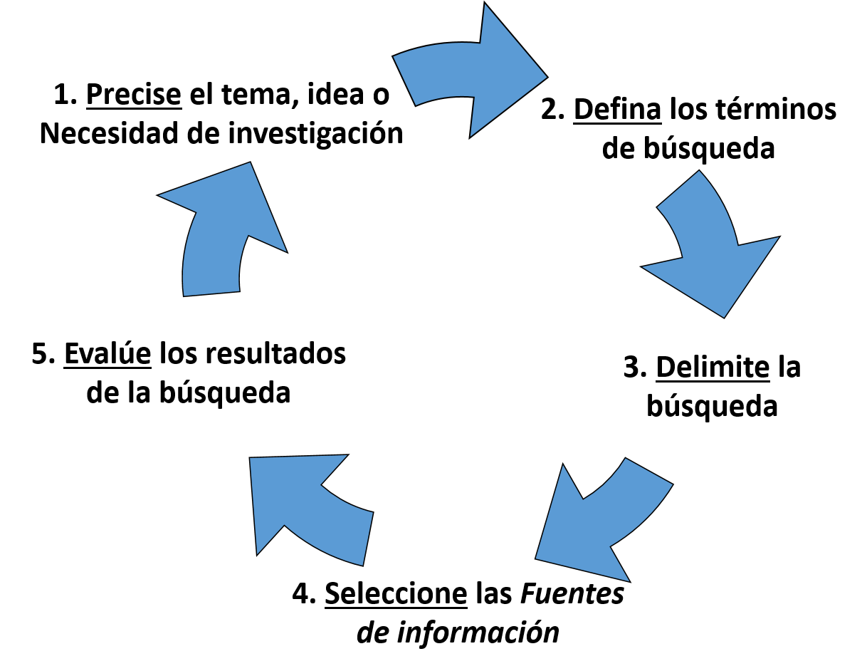

Estrategias de búsqueda

Slide 4
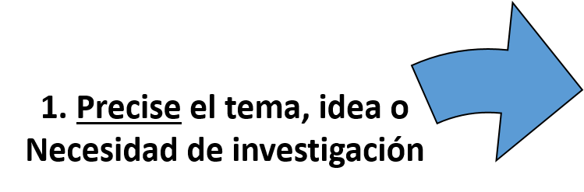

Estrategias de búsqueda
¿Con qué nivel de profundidad necesito conocer sobre el asunto de la búsqueda?
¿Existen sinónimos de lo que se está buscando?
¿Qué estoy buscando?
¿Busco información genérica, especializada, o una definición?
Propósito y los objetivos de la búsqueda.
Tiempo (actualizada, retrospectiva)
Población de interés.
Zona geográfica
Idioma
Formato de resultados
Cantidad de información
Conocimiento previo sobre el asunto
¿Qué otros temas, palabras o frases están relacionados con el tema que estoy buscando?

Slide 5
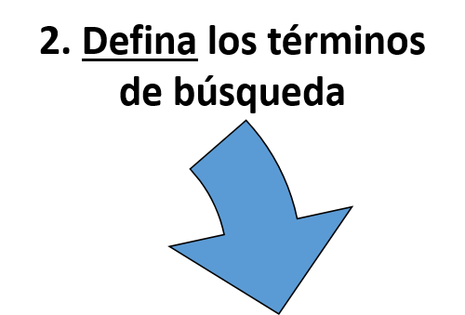

Estrategias de búsqueda
Palabras clave o Keywords
Principal instrumento de una búsqueda e investigación
Conceptos compuestos por una o más palabras
Términos que identifican el tema de investigación
Idioma
Palabras clave
Lenguaje natural
Lenguaje normalizado
Tesauros
Listas de encabezamientos
Artículos

Slide 6
Estrategias de búsqueda
Normalización de las palabras clave
Lenguaje Natural (sinónimos) | Lenguaje Normalizado
Lenguaje hablado en la cotidianidad | Términos utilizados para describir documentos científicos.
Reciclaje de basuras | Tratamiento de desechos
Control de producción | Gestión industrial
Estandarización | Normalización

Slide 7
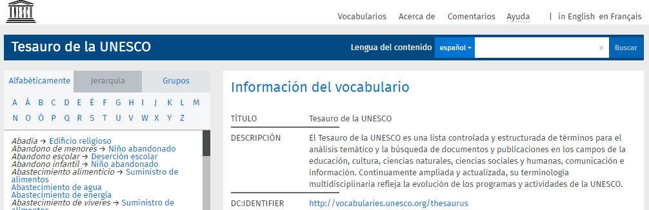
Estrategias de búsqueda
TESAUROS
Lista controlada y estructurada de términos para el análisis temático y la búsqueda de documentos y publicaciones en diferentes áreas del conocimiento.
Permite normalizar las palabras clave, las lleva de un lenguaje natural a un lenguaje normalizado.
Buscador de términos o palabras clave

Slide 8
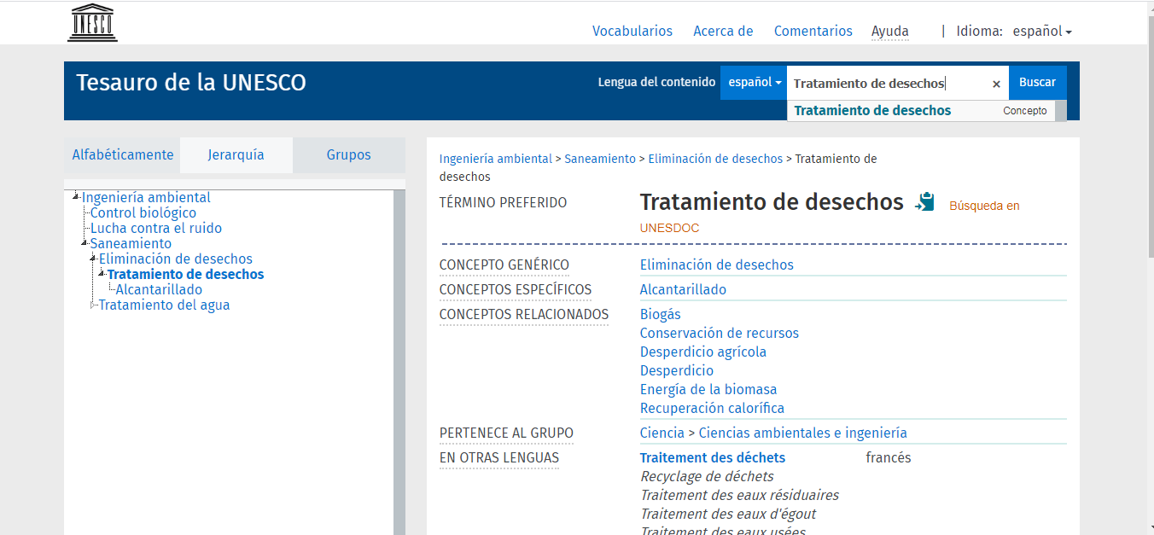
Estrategias de búsqueda
Término o palabra clave lenguaje natural
Término o palabra clave normalizada
Información del término normalizado
Término normalizado en otros idiomas

Slide 9
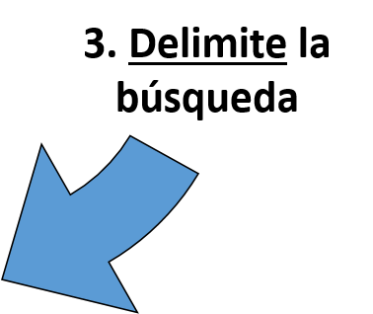
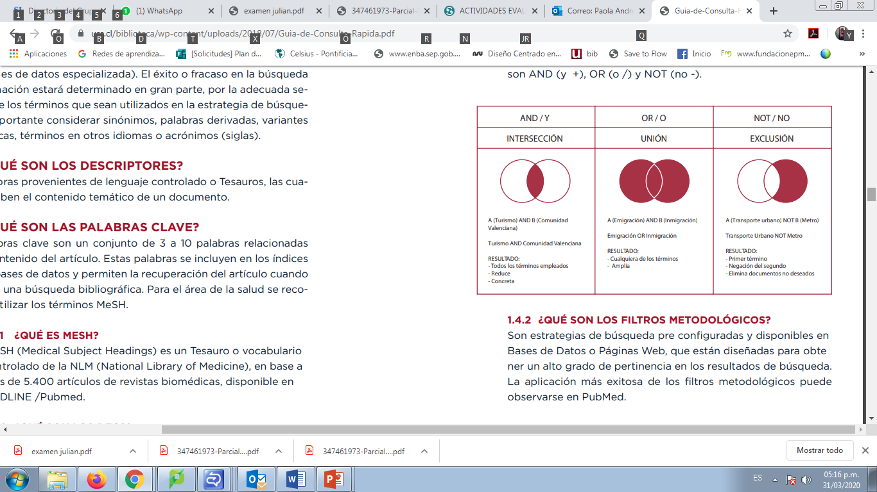
Estrategias de búsqueda
OPERADORES BOOLEANOS
Conectores que permiten combinar las palabras clave, esto ayuda a delimitar, unir o descartar conceptos en la búsqueda de información.
AND / Y | OR / O | NOT / NO
INTERSECCIÓN | UNIÓN | EXCLUSIÓN
A (Transporte marítimo) AND B (Materiales) “Transporte marítimo” AND Materiales RESULTADO Todos los términos empleados Reduce Concreta | A (Procesamiento de encuestas) OR B (Procesamiento de datos) Procesamiento de encuestas OR Procesamiento de datos RESULTADO Cualquiera de los términos Amplía | A (Proceso químico) NOT B (Corrosión) Proceso químico NOT Corrosión RESULTADO Primer término Negación del segundo Eliminación de documentos no deseados

Slide 10
Estrategias de búsqueda
Uso de comodines
Comillas
Recupera frases exactas o palabras compuestas
“ ”
Cerca de 997.000 resultados
Cerca de 163.000 resultados

Slide 11
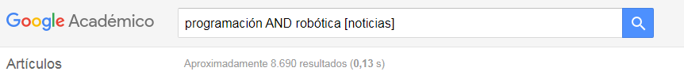
Estrategias de búsqueda
Uso de comodines
[]
CORTECHES
Nos permite encontrar información en el formato requerido.
Ejemplo:
?
SIGNO DE INTERROGACIÓN
Permite sustituir un carácter en medio o al final de un término de búsqueda.
Brasil
Bra?il
Brazil

Slide 12
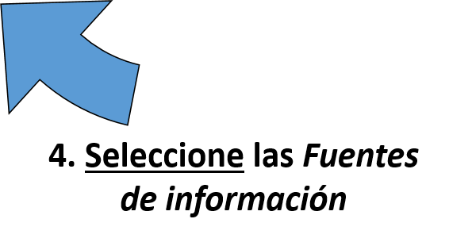
Estrategias de búsqueda
Son obras de referencia o de consulta que nos remiten a otra fuente, como por ejemplo, bibliografías, términos,
definiciones , lugares, autores
específicos, datos generales
DOCUMENTOS
SECUNDARIOS
Revisión de colecciones
existentes en la biblioteca de
nuestra universidad o de
otras instituciones
CATÁLOGOS
Información especializada en
texto completo o referencial, para todas la áreas de conocimiento
BASES DE DATOS
Internet (Acceso abierto, Motores,
Metabuscadores,
directorios, etc.)
OTRAS FUENTES DE INFORMACIÓN

Slide 13

Estrategias de búsqueda
Catálogos de Bibliotecas
Repositorios Institucionales
Bases de datos bibliográficas

Slide 14
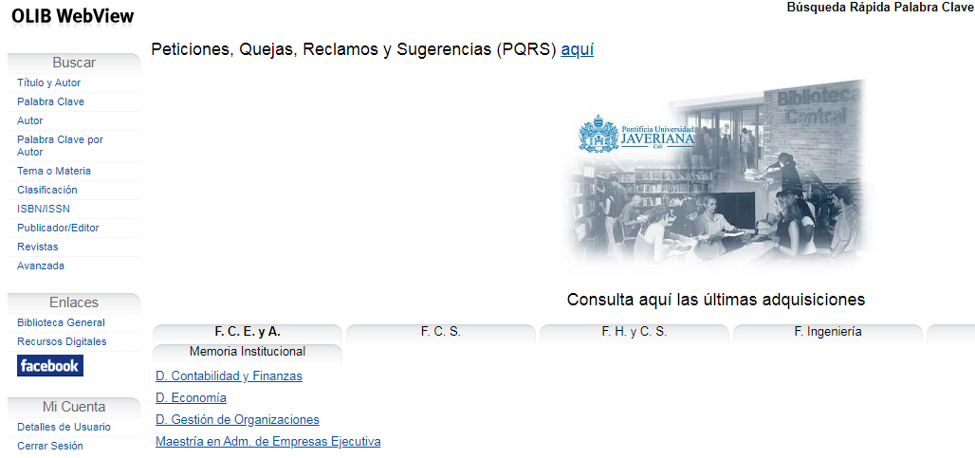
Estrategias de búsqueda
Catálogos de Bibliotecas. Se recuperan libros, revistas, videos, folletos, etc., de la colección disponible en formato físico.
http://webview.javerianacali.edu.co/cgi-olib/

Slide 15

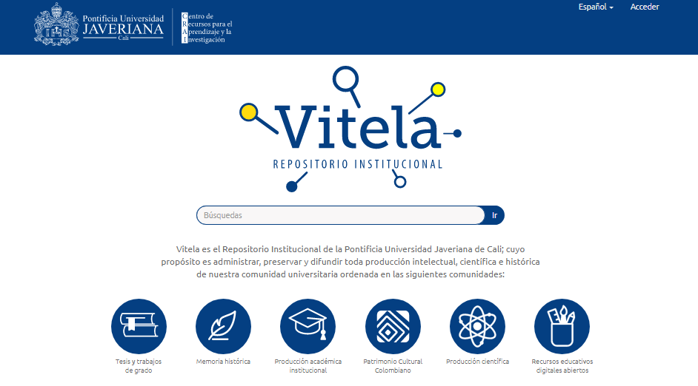
Estrategias de búsqueda
Repositorio Institucional Vitela Javeriana Cali
http://vitela.javerianacali.edu.co/
Nuestro repositorio de acceso abierto, garantiza la difusión y preservación de la producción académica, científica y cultural de la Pontificia Universidad Javeriana Cali.
Actualmente, puedes encontrar más de 5.200 ítems de acceso sin restricción.
Búsqueda general por palabra clave
Búsqueda por comunidad

Slide 16
Estrategias de búsqueda
Repositorio Universidad Nacional
http://www.bdigital.unal.edu.co/
Repositorio Universidad Javeriana Bogotá
https://repository.javeriana.edu.co/
Repositorio Universidad de Antioquia
http://bibliotecadigital.udea.edu.co/
Repositorio Universidad de la Sabana
https://intellectum.unisabana.edu.co/
Identificar otras universidades para revisar su producción intelectual

Slide 17
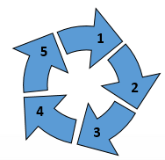

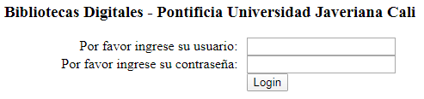
Estrategias de búsqueda
Bases de datos y otros Recursos Digitales
Son herramientas en las que se obtienen referencias o texto completo de documentos científicos (revistas, libros, tesis, reportes, etc.) en las diferentes áreas del conocimiento. Permiten recuperar información fiable y evaluada por expertos.
Ingresa a las Bases de datos de tu Biblioteca CRAI Javeriana Cali
Ruta : https://bdbib.javerianacali.edu.co/login
Ingrese usuario institucional

Slide 18
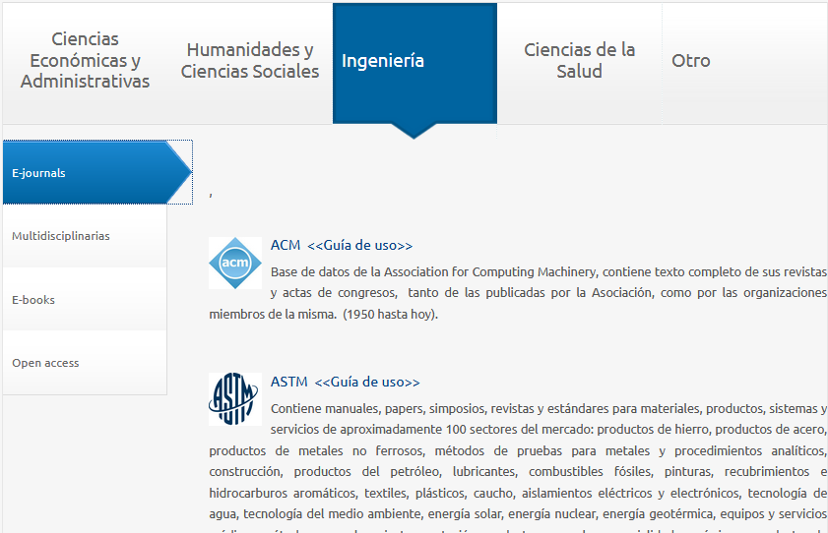
Estrategias de búsqueda
Bases de datos y otros Recursos Digitales
E-journals: especializadas por área del conocimiento
Multidisciplinarias: contienen información en todas las áreas del conocimiento
E-books:
Colección de libros electrónicos multidisciplinarios y especializados

Slide 19
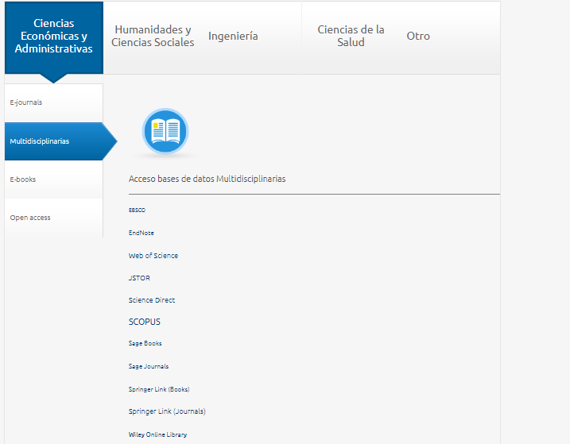
Estrategias de búsqueda
Bases de datos y otros Recursos Digitales
Específicas (E-journals)
ACM
ASTM
IEEE Xplore
IOPScience
Multidisciplinarias
Ebsco
Jstor
Science Direct
Springer Link (Journals)
Wiley Online Library
Clic sobre la Base de datos de interés
Investigación
Web of Science
Scopus

Slide 20
Estrategias de búsqueda
(Biblioteca General Alfonso Borrero Cabal, S.J.) Contingencia Covid-19
Específicas (E-journals)
E-normas ICONTEC
SciFinder
Multidisciplinarias
Oxford University Press
ProQuest Central
Taylor & Francis
Selecciones la Base de datos de su interés

Slide 21
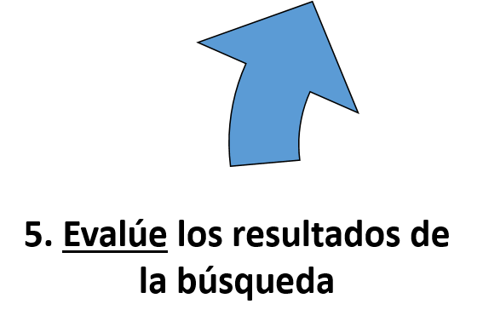
Estrategias de búsqueda
Evaluación de resultados
¿Con qué nivel de profundidad necesito conocer sobre el asunto de la búsqueda?
¿Encontré específicamente lo que buscaba?
¿Requiero una Asesoría o una capacitación para el manejo de los recursos de Biblioteca?
¿Qué estoy buscando?
¿Qué encontré?
¿Los resultados se ajustan a fechas, formatos, autores, temáticas, etc.?
¿Busco información genérica, especializada, o algo específico, como una definición?
VS
¿Puedo obtener el texto completo o los resultados me llevan a referencias bibliográficas?
¿Requiero hacer una solicitud de Obtención de documentos a la Biblioteca porque no encuentro lo que necesito?
¿Qué otros temas representados en palabras o frases están relacionados con el tema que estoy buscando?
¿Conozco las bases de datos u otros recursos en los que se alojan los documentos que requiero?
¿Existen sinónimos de lo que se está buscando?

Slide 22
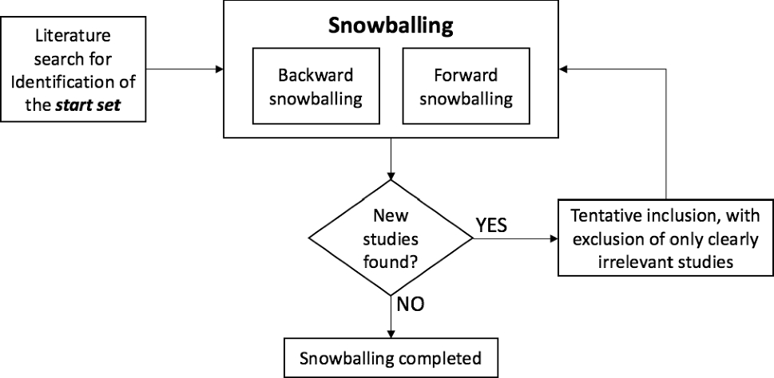
Snowballing

Slide 23
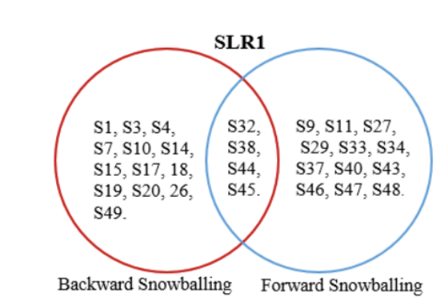

Fuente: (Mourãoa, 2020 )On the Performance of Hybrid Search Strategies for Systematic Literature Reviews in Software Engineering

Slide 24
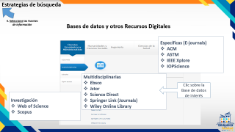
Ejemplo

Slide 25
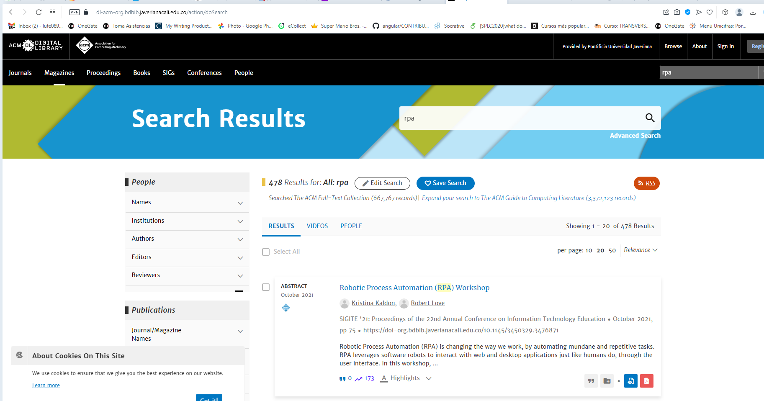

Slide 26
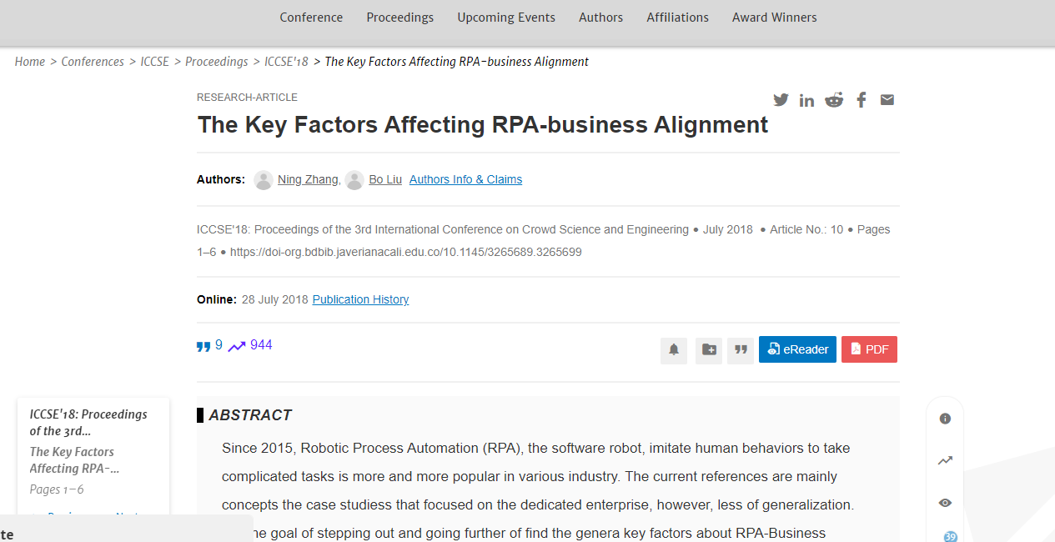

Slide 27

¡Gracias!
Para mayor información, comuníquese con nosotros a través del correo electrónico
referencia@javerianacali.edu.co

